Slide 1
Лекція 6. Кадри підприємства

Slide 2
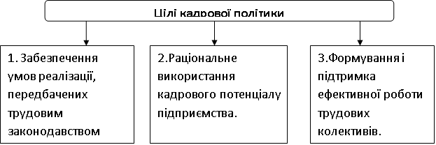
Тема 6.1. Кадрова політика і система управління кадровим потенціалом підприємства

Slide 3
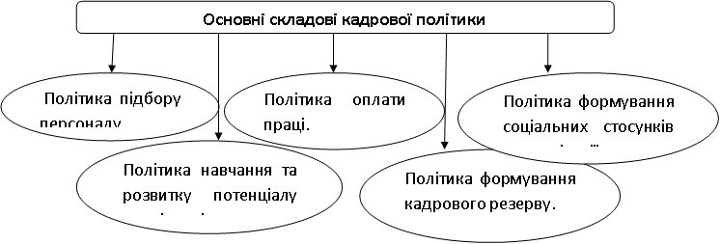
Зовнішні фактори кадрової політики | Внутрішні фактори кадрової політики
національне трудове законодавство | цілі і структура організації
взаємостосунки з профспілкою | територіальне розташування
стан економічної кон’юнктури країни | корпоративна культура
перспективи розвитку ринку праці | технології, що використовує підприємство

Slide 4
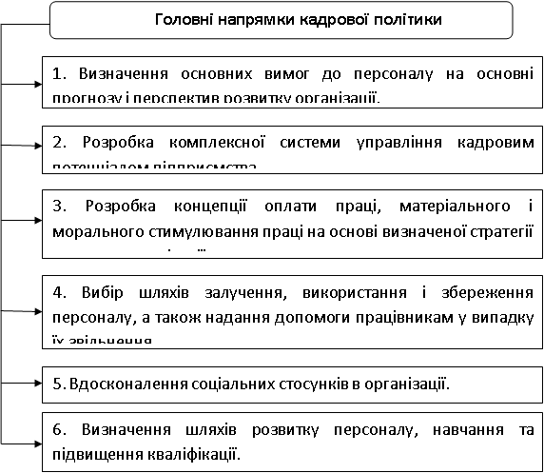

Slide 6
Тема 6.2. Класифікація та структура персоналу
Персонал підприємства – це сукупність усіх працівників, що отримали необхідну професійну підготовку та мають досвід практичної діяльності і виконують операції з переробки предметів праці з використанням засобів праці або задіяні в процесі управління підприємством.
Персонал – найбільш складний об’єкт управління на підприємстві, оскільки на відміну від матеріальних факторів виробництва, наділений можливістю самостійно приймати рішення, критично оцінювати вимоги до себе, має певні суб’єктивні інтереси, а також надзвичайно чутливий до управлінських дій, реакцію на які не завжди можливо передбачити.

Slide 8
До основного виробничого персоналу належать робітники, майстри і бригадири, що безпосередньо задіяні в процесі перетворення матеріальних ресурсів в продукцію.
Допоміжний персонал виконує функції обслуговування основного виробництва. В залежності від специфіки діяльності і масштабів підприємства до даної категорії персоналу можуть належати: робітники ремонтних підрозділів та енергоцехів, робітники інструментальних цехів, прибиральниці та охорона.
Менеджери – це працівники, що займають посади керівників підприємства та його структурних підрозділів. До них належать директори (генеральні директори), начальники, завідувачі, керуючі справами, виконроби, керівники структурних підрозділів та бізнес-одиниць, головні спеціалісти (головний бухгалтер, головний інженер, головний механік тощо), а також заступники перелічених керівників.

Slide 9
Функціональними спеціалістами вважаються працівники, що виконують спеціальні функції, які забезпечують життєдіяльність підприємства. До категорії таких спеціалістів належать працівники, які працюють в наступних підрозділах: бухгалтерія, відділ маркетингу, відділ кадрів, відділ логістики, відділ нормування праці, юридичний відділ та інші.
Інженерно-технічні спеціалісти – це працівники які виконують роботи з управління виробничими процесами, здійснюють технічне керівництво та консультування, а також здійснюють конструкторські та науково-дослідні роботи. До цієї категорії належать інженери та техніки цехів основного і допоміжного виробництв, інженери-конструктори.

Slide 10
Персонал підприємства поділяють на :
Професії
Спеціальності

Slide 11
Професія – особливий вид трудової діяльності, що вимагає певних теоретичних знань і практичних навичок, необхідних для виконання конкретних видів робіт (слюсар, механік, інженер, економіст та інше).
Спеціальність – вид діяльності в межах конкретної професії, що має специфічні особливості і вимагає додаткових (спеціальних) знань і навичок (слюсар-складальник, інженер-металург, економіст-плановик та інше).
Кваліфікація – вимагає теоретичних знань і практичних навичок для виконання робочих завдань певної складності. Рівень кваліфікації робітників визначається розрядами, які присвоюють їм в залежності від теоретичних і практичних знань та їх підготовки. Наприклад, в машинобудівній галузі існує вісім розрядів для робітників, що створюють і першими впроваджують нову техніку (інструментальники), і шість розрядів для інших категорії робітників.

Slide 12
Тема 6.3. Система оцінки трудового персоналу підприємств.

Slide 13
Для характеристики трудових ресурсів (персоналу) використовують показники приведені в таблиці.

Slide 14
Тема 6.4. Розрахунок чисельності працюючих на підприємстві.

